Slide 1
Velkommen og agenda
Flest mulig – lengst mulig – best mulig

Slide 2
- Prinsipper/sportsplan - Gjennomføring treninger/Periodeplan - Gjennomføring kamper -Hjemmekamper i regionscupen -Kultur G2007 -Spons informerer -Økonomi

Slide 3
Sportsplan Nordstrand Håndball Trening
Behovet for repetisjon og teknisk spesialisering begynner å melde seg, og det er et viktig element i treningen å stimulere til egentrening av teknikk og allsidig fysisk og motorisk utvikling gjennom egentrening eller supplerende aktiviteter.
Fokus på det sosiale miljøet er fortsatt første prioritet, men personlig utvikling, treningsdisiplin og teknisk utvikling og lek med ball blir stadig viktigere.
Fleksibel og dynamisk nivådeling i treningssammenheng bør benyttes, og vil ofte bli en forutsetning for at man kan beholde en stor og diversifisert sosial gruppe.
Klubben skal tilby minimum 2 treninger per uke i håndballhall, og spesielt interesserte spillere skal få mulighet til flere treninger gjennom hospitering eller tilleggstrening.
Spilleren bør gjennomføre 3-4 treninger pr. uke utenom skolen, gjerne innenfor flere idretter eller aktiviteter.
Treningsgruppene skal ikke overstige 25 spillere.
Spillerne bør få mulighet til å spesialisere seg på en til to favorittplasser, men spillere skal få prøve andre plasser hvis de ønsker.
Spillere som ønsker det skal få tilbud om å spesialisere seg som målvakt.
Vis øvelser og oppmuntre spillerne til å øve hjemme – antall repetisjoner avgjør mestring og utvikling

Slide 4
Sportsplan Nordstrand Håndball - Ferdigheter
Skal kunne utføre kast og mottak i stor fart.
Skal kunne utføre grunnskudd og hoppskudd fra alle posisjoner.
Skal kunne bevege seg og arbeide individuelt i grunnposisjon i forsvar, samt kollektivt i grunnformasjonene 6-0 og 5-1 og 3-2-1
Skal kunne beherske alle grunnleggende posisjoner og bevegelser i angrepsspillet. Rulle, plassbytte, vingovergang og rundgang.
Skal kunne grunnleggende håndballregler som grep; skritt; tramp osv.
Vise interesse for håndball ved å se på håndball eller drive med håndballrelaterte aktiviteter på fritiden.
Vise opptreden på og utenfor banen i henhold til klubbens målsettinger for «Fair Play», respekt og toleranse.

Slide 5
Denne sesongen
Gjennomføring trening:
Fokus på holdninger
(Treningsiver - medspillere/motstandere)
Fokus på tekniske ferdigheter
Fokus på samspill
Fokus på forsvar
Skadeforebygging – Egentrening
Egne workshops før temarunder
Spillersamtaler og lagmøter
Inndeling:
Mandager: Forsvar. Individuelle øvelser og samhandling
Onsdager: Kjernemuskulatur, kondisjon
Torsdager: Spilltrening/skudd/teknikk
Lørdager: Overgangsfaser/Omstilling
Hospitering nivå 1-spillere rullerer på trening med G06. Vi avgir spillere ved behov på deres kamper.

Slide 6
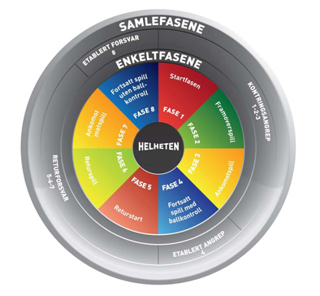
Etablert forsvar: Spill rundt eget målfelt.
Kontringsangrep: Spill fra eget målfelt til motstanderens målfelt.
Etablert angrep: Spill rundt motstanderens målfelt.
Returforsvar: Spill fra motstanderens målfelt til eget målfelt

Slide 7
Periodeplan 2019/2020
FOKUSOMRÅDE | MÅLSETNING | TILTAK - ØVELSER
Kultur | Vi på G 2007 jobber for å få et godt treningsmiljø hvor vi oppmuntrer hverandre og unner hverandre suksess. Skape en trygg og sosial spillergruppe som kommer på trening både for å møte lagkompiser og for å trene. Skape begeistring og juble for gode prestasjoner | Arrangere minst en felles samling tilknyttet elitekamp Finne på en sosial aktivitet i tilknytning til en trening/fysisk aktivitet. Lagmøter, Individuell oppfølging
Målvaktstrening | Ha fokus på målvaktstrening selv i ordinære skuddøvelser Instruere spillerne om skuddtype for å trene målvaktene | Keepere deltar fast på klubbens målvaktstreninger ukentlig. Gi spillerne som ønsker å stå i mål klare, konstruktive og situasjonsbetingede tilbakemeldinger på trening og i kamp.
Komme i fart og spille ball uten stuss. | Målet er et hurtigere spill hvor vi får gode kollektive sjanser ved å spille hverandre gode. Dette gjør vi lettest dersom vi kommer i fart og unngår at hver enkelt stusser ballen før viderespill. | Spill 3 mot 2, eller 3 mot 3 med fokus på pådrag og viderespill, eller spesifikke spillopplegg Pasninger i bevegelse Skudd med tilløp I spillsituasjon på trening unngå stuss

Slide 8
Periodeplan 2019/2020
FOKUSOMRÅDE | MÅLSETNING | TILTAK - ØVELSER
Kanspill | Målet er at gutter 12 i løpet av hver seriekamp skal ha minst 10 kantskudd. Bakspillerne skal være bevisste slik at kantene brukes og kantspillerne skal være trygge på å ta sjansene når de kommer. I løpet av høstsesongen skal alle guttene kunne gjøre et fullverdig innhopp fra kanten, med riktig fot og riktig innhopp, samt lande med samla bein. | Fokus på riktig innhopp Tørre å bruke vinkelen Hoppe inn i målgården. Skuddtrening på nærskudd Opprullingspill med utspill til kanten. På faste trekk rulle helt ut til kanten.
Finter | Målet er at gutter 12 skal kunne spille hverandre gode gjennom gode pådrag og fintebevegelser. I løpet av en kamp bør gutta vise individuelle fintebevegelser. i løpet av sesongen skal gutta beherske V/H – H/V – Overslag – skuddfinte og pasningsfinte. | Trene finter som en naturlig del av det kollektive spillet. Trene spesifikke finteøvelser Trene motorikk og balanse. Styrke, hurtighet, smidighet og balanseøvelser som en del av teknikktrening og spilløvelser
Linjespill | Målet er at gutter 12 skal beherske riktig sperre, jobbe mot ballretningen, sette opp russer og veggspill Involveres i spilltrekk som f. eks rundgang Beherske avslutninger i trengte posisjoner | Sperreteknikk, - mottak og vending i en bevegelse Avslutningsteknikk, - sats og signal Samhandling med bakspiller Medbevegelse og motbevegelse

Slide 9
Periodeplan 2019/2020
FOKUSOMRÅDE | MÅLSETNING | TILTAK - ØVELSER
Forsvarsspill | Målet er at G 12 skal beherske 6-0, 5-1, 3-2-1 og 3-3 forsvar. Mået er at de forstår når det er hensiktsmessig med de ulike forsvarsformasjonene og er lojale i forhold den forsvarsformasjonene vi benytter. Mål om å ha riktig skråstilling. | Nærkontakt og timing Trene fotarbeid, skråstilling og forflytning. Soneforsvar og telling Jobbe i «trekanter» og ha riktig avstand til motspiller og medspiller
Overgangsspill | Målet er at G 12 skal beherske langpasninger til vingspillere, hurtige pasninger seg i mellom og riktig aksjon ved ankomst Bakover hurtig retur med oppmerksomhet mot ball | Kontringstrening med returløp Oppmerksomhetstrening med telling Reaksjonstrening
Individuell teknikk vs faste spillopplegg | Spillerne skal øves i å oppfatte spillsituasjoner og ta riktig aksjon Spillerne skal beherske rulle, vingovergang, plassbytte og rundgang fra alle posisjoner Utover dette stor vekt på individuell teknikk ved alle spillets faser | Ukens treninger legges opp slik at fordelingen blir riktig iht. denne vektleggingen

Slide 10
Spilltibud 2019/2020
Regionsserien
Nivå 1 årsklassen over*
1 lag
Nivå 1 årsklassen over*
2 lag
Nivå 1 egen årsklasse
Nivå 1 egen årsklasse
Nivå 2 egen årsklasse
Nivå 2 egen årsklasse
Nivå 3 egen årsklasse
Nivå 3 egen årsklasse
• Regionsserien – Aktivitetsserie 12 år:
• Temaserien - Klassene 12-14 år : 1 lag
• Regionscupen - Klassene 12-18 år og senior
• Unisport Cup - Gutter 10-18 år
• Ski Cup (Nivåinndelt i år)
• Hummel Cup
• Oslo(KIA) Cup
• Langhus Cup
• PW Cup (Nivåinndelt)
• Baldus Cup
• Fredrikstad Cup
• Partille Cup
* Regionens ønske er at lag som melder seg på til seriespill én årsklasse opp, melder dette laget på i Nivå 1

Slide 11
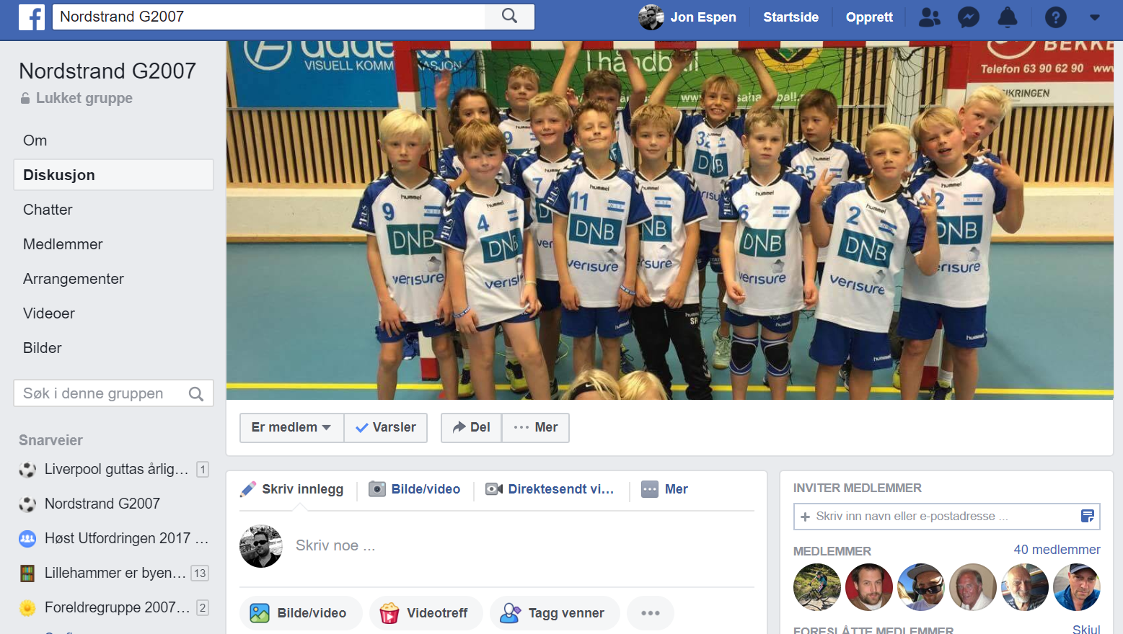
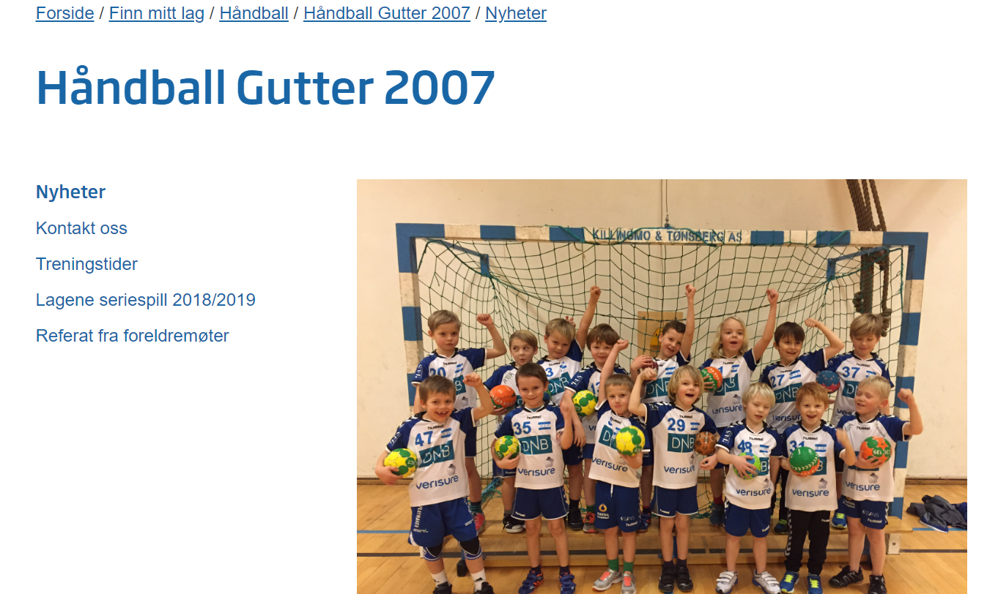
Kommunikasjon med foreldre

Slide 12
Temaserien
Temaserien er ikke et ekstra spilltilbud, men et utviklingstiltak for spillere, trenere og dommere. Temaene er lagt opp etter håndballens fasehjul slik at spillerne kommer innom alle fasene i løpet av disse tre årene. Regionen inviterer til spill i nivå 1 og 2 både for jenter og gutter i alle aldersgrupper hvor lagene selv melder seg på. Det spilles fire kamper hver runde med avklarte føringer for poengoppnåelse. Det kåres rundens lag på hvert nivå.
Temaer 12 år: (Tre runder/turneringer)
Utgruppert forsvar (3:2:1 forsvar)
Overgangsspill mot utgruppert forsvar (3:2:1 forsvar)
Linjespill
Obligatorisk workshops for trenere. Kun en trener pr klubb/lag får dette dekket.
*For at laget skal kunne bli vurdert til tittelen "best på rundens tema" samt vinner av Temaserien sesongen 2018-2019 må treneren delta på workshop i forkant av hver temaserierunde.
Treningene blir lagt opp etter temaene for alle spillere

Slide 13
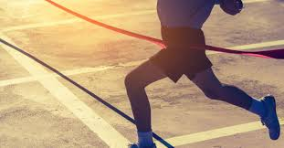
Kultur i Nordstrand G2007
Oppmøtestatistikk
Trening 66,5%
Kamper 83,3%
Turneringer 70.9%
Foreldremøter 86,9%
Begeistring
Hvordan vil laget begeistre i trening og kamp?
Hva betyr begeistring for laget vårt?
Er det flaut å vise begeistring?
Hvordan reagerer vi overfor dem som viser begeistring?
Hvordan reagerer vi overfor dem som ikke viser begeistring?
Kan vi lage begeistringsregler?

Slide 14
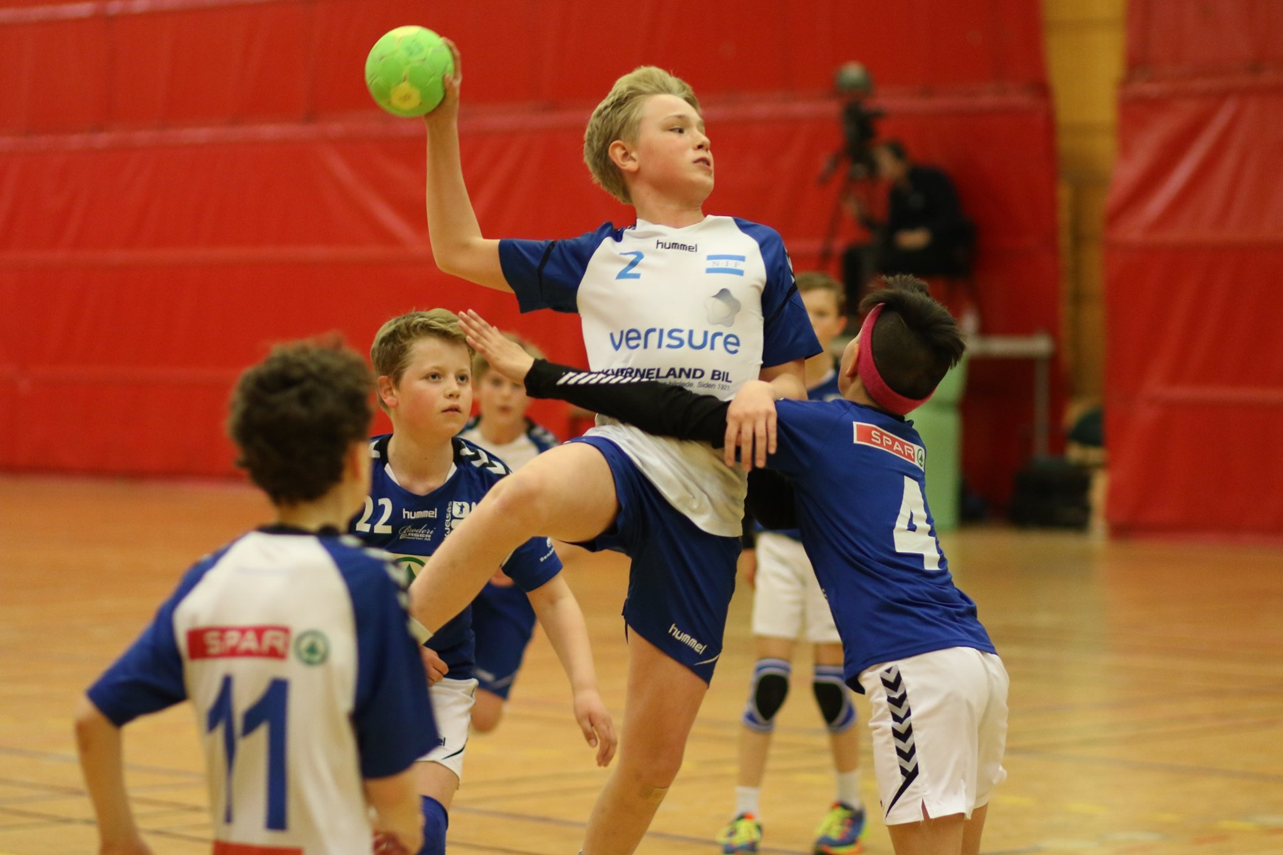
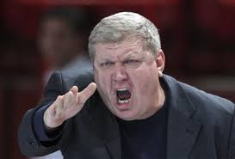
Kultur i Nordstrand G2007
Innsatsvilje
Hva betyr innsatsvilje for oss/laget?
Er det viktig med innsatsvilje? Hvorfor?
Hvordan motivere barn og unge til å yte innsats på trening og i kamp?
Er innsatsvilje frivillig i laget vårt?
Kan vi lage innsatsregler?
Uønsket adferd
Hvordan håndterer vi uønsket adferd?
Er det viktig med holdninger? Hvorfor?
Hvordan motivere barn og unge til å unne hverandre suksess
Er gode holdninger frivillig i laget vårt?
Kan vi lage holdningsregler?

Slide 15
Kultur i Nordstrand G2007
regler
Selv om vi nivåinndeler serielagene er vi ett lag
Vi har en til en samtaler med spillerne om utvikling OG holdninger
Vi har lagmøter med fokus på holdninger
Håndballrelaterte insidenser på trening og kamp diskuteres i trenergruppa
Spillerne gis en advarsel.
Gjentas adferden gis en kamps utestengelse

Slide 16
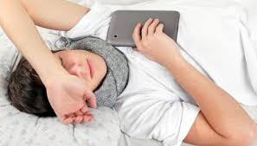
Forslag kontrakt ved overnattingscuper
Før avreise:
- På forhånd bør det lages en kontrakt med regler som foresatte og gutta må skrive under på. Dette bør også klargjøres på foreldremøte før turneringen. Kanskje bør man klargjøre sanksjoner ved grove brudd på reglene. I kontrakten bør det kanskje stå at foreldrene må kontaktes ved brudd på reglene, og at de i siste instans må komme å hente sin sønn.

Slide 17
Forslag kontrakt ved overnattingscuper
Hygiene:
- Alle må dusje og skifte tøy rett etter kamp.
- Alle bør pusse tenner minst en gang per døgn.
Bespisning:
- Som hovedregel bør alle spise måltidene på overnattingsstedet sammen.
- Godteri bør ikke spises før kamp, og ikke etter et visst klokkeslett (for eksempel kl. 21).
- Bør det være en grense for drikke av energidrikk?
Rutiner ved legging:
- Alle telefoner tas inn en halv time før det skal være stille, for eksempel kl. 22.30. Da skal gutta legge seg, men kan småprate fra til for eksempel kl. 23. Da skal det være stille og lyset slukkes.
Andre regler:
- Må ha regler for at barna ikke kan være i byen alene uten følge av en voksen.
- Alle går samlet til og fra kamp. Ingen bruker da el-sparkesykler. Vi kan diskutere hvorvidt el-sparkesykler kan benyttes på fritiden. Viktig at dette avklares felles på forhånd.
- Viktig at alle voksne som er tilstede i byen hjelper til når man kan selv om de ikke overnatter sammen med gutta. Det blir litt for tynt hvis bare to voksne skal ha alt ansvar.
- Bør det være en grense for hvor mye lommepenger barna bør ha med?

Slide 18
Sponsgruppa informerer
Kakelotteri 7/9-19: Inntekt kr 7 100,-
Forslag om et nytt kakelotteri våren 2020
Venter på svar fra Lambertseter senter ang. kakelotteri høsten 2019
Sponsorinntekter:
Opsahl Holding: kr ?
Mulighet for 5000-8000 kr fra Fred Olsen Windcarrier (venter på svar)
Dugnadsforslag høsten 2019:
Salg av brannskadepakker via Idrettsdugnad
Foreslår at gutta selv selger dette to og to sammen i sitt nabolag
Vi lager forslag til grupper

Slide 19
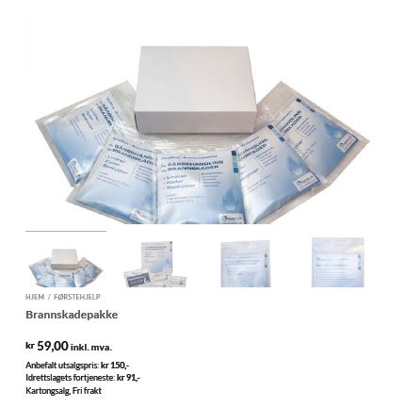
Sponsgruppa informerer
Brannskade pakke
Kr 59,- inkl. mva.
Anbefalt utsalgspris: kr 150,-
Fortjeneste pr pakke: kr 91,-
Innhold: 1 stk kompress á 10x10 cm, 5 stk poser med branngel
I en kartong ligger det 16 esker med 5 brannpakker (totalt 80 stk)
Vi tjener kr 7280,- ved salg av en kartong
Vi foreslår at vi kjøper inn to kartonger som fordeles per gruppe (ca 11 stk brannpakker per gruppe)

Slide 20
Økonomi
Avgifter som skal betales: - Medlemsavgift til Nordstrand Idrettsforening - Treningsavgift til Nordstrand Håndball - Lagsavgift, dekker påmelding til Seriespill og Cuper
Klasse | Årgang | Tren.avg. sesong | Tren.avgift halvår | Lagsdugnad | Medlemsavgift NIF
Ballskolen | 2013 | kr 1.600 | kr 800 | - | kr 1.000
7-11 år | 2012-2008 | kr 3.100 | kr 1.550 | kr 6000 | kr 1.000
12-14 år | 2007-2005 | kr 4.800 | kr 2.400 | - | kr 1.000
15-16 år | 2004-2003 | kr 6.200 | kr 3.100 | - | kr 1.000
Jr. Elite jenter | 2002-2001 | kr 6.800 | kr 3.400 | - | kr 1.000
2. div herrer/damer |  | - | - | kr 50.000 | kr 1.000
3./4. div damer |  | kr 3.400 | kr 1.700 | - | kr 1.000
4./5. div damer/herrer, 1x pr uke |  | kr 1.800 | kr 900 | - | kr 1.000
Forsikring Alle barn som spiller håndball i NIF blir automatisk medlem av forsikringen til Norges Idrettsforbund når de er meldt inn i klubben og medlemskontingen er betalt. Dette gjelder for barn under 13 år. (Samme regler gjelder for de som spiller fotball i NIF under 13 år). Når barna går inn i sitt 13. år skal det fra 01.01. det året de fyller 13 betales LISE / LISE PLUSS-forsikring til Norges Håndballforbund. Dette er en forsikring alle spillere må ha, uten denne får de ikke spille kamper. NB! LISE PLUSS er en utvidet forsikring med bedre dekning (anbefales). *DVS alle må betale halv forsikring etter jul

Slide 21
Nordstrand gutter håndball, årgang 2007, Sesong 2018/2019

Slide 22
Årshjul
august | Ski cup 23. - 25. august, Hummel cup 30. august - 01. september
september | Aktivitetsserie, regionscupkamper
oktober | Aktivitetsserie, regionscupkamper
november | Aktivitetsserie, regionscupkamper, Temaserie 02.11.2019
desember | Aktivitetsserie, regionscupkamper, Temaserie 14.12.2019, Unisport Cup 6. - 8. desember
januar | Aktivitetsserie, regionscupkamper, Langhus Cup 27. desember
februar | Aktivitetsserie, regionscupkamper, Temaserie 01.02.2020, PW Cup 21. - 23. februar
mars | Aktivitetsserie, regionscupkamper
april | Aktivitetsserie, regionscupkamper, Baldus Cup 24. - 26. april
mai | Obos Cup 03. - 05. mai, Fredrikstad Cup 29. mai - 01. juni
juni | Partille Cup 29. juni - 04 juli
juli | Sommerferie, egentrening

